Slide 1
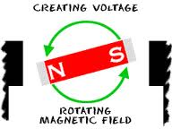
elektromagnetická indukce

Slide 2


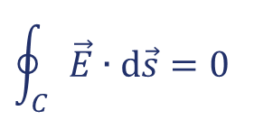
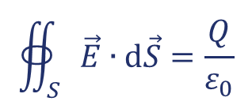
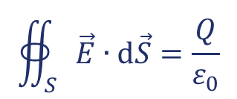
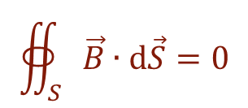
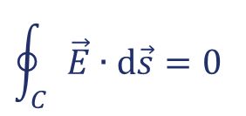
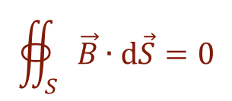
statická a dynamická pole
statická pole:
dynamické pole:
elektrické
elektromagnetické
$$∯_{S}{\vec{E}∙\text{d}\vec{S}}=\frac{Q}{ε_{0}}$$
$$∯_{S}{\vec{E}∙\text{d}\vec{S}}=\frac{Q}{ε_{0}}$$
$$\oint_{C}{\vec{E}∙\text{d}\vec{s}}=0$$
$$\oint_{C}{\vec{E}∙\text{d}\vec{s}}=0$$
+
magnetické
$$\oint_{C}{\vec{B}∙\text{d}\vec{s}}=μ_{0}I$$
$$\oint_{C}{\vec{B}∙\text{d}\vec{s}}=μ_{0}I$$
+
$$∯_{S}{\vec{B}∙\text{d}\vec{S}}=0$$
$$∯_{S}{\vec{B}∙\text{d}\vec{S}}=0$$

Slide 3
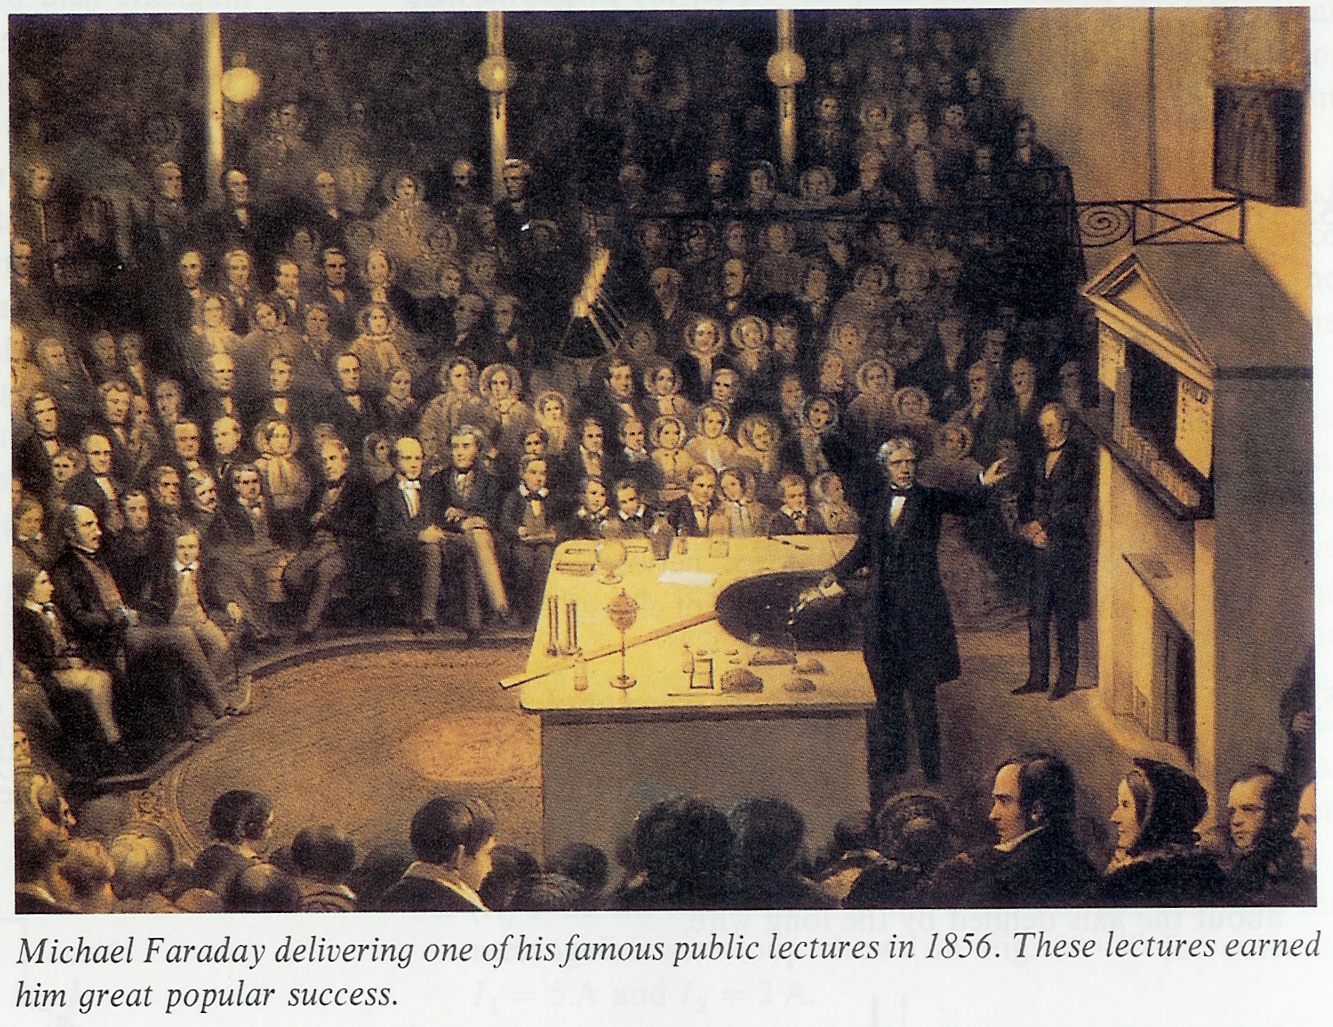

Slide 4
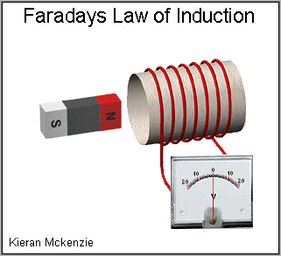
jev elektromagnetické indukce

Slide 5
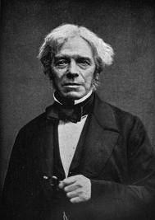
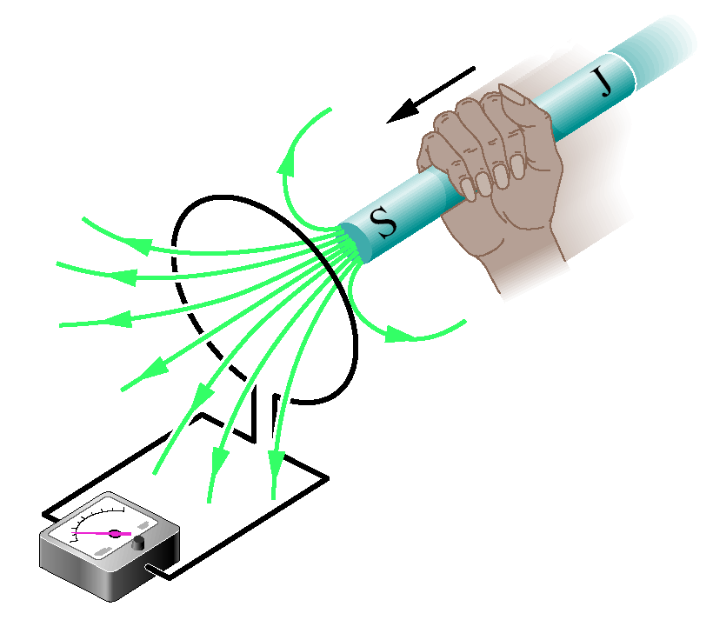
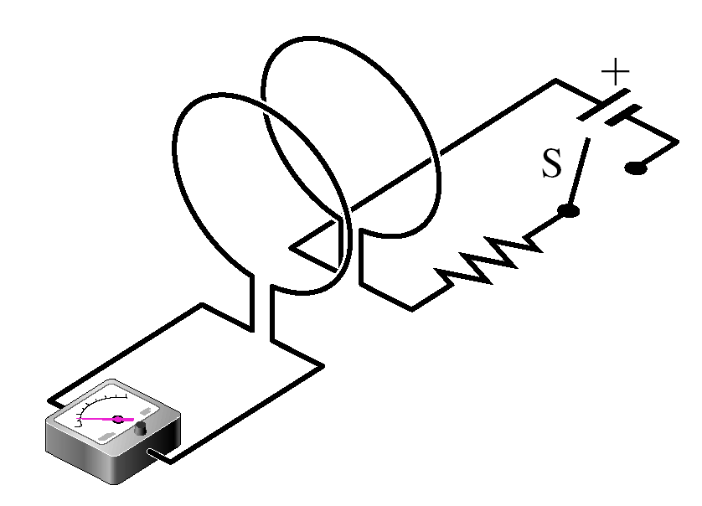
formulace M. Faradaye
Michael Faraday:
Elektromotorické napětí (emn) se ve smyčce indukuje při změně počtu indukčních čar, které procházejí smyčkou.

Slide 6
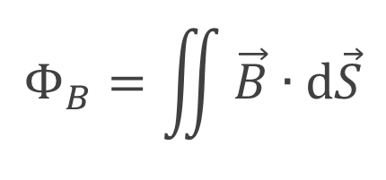
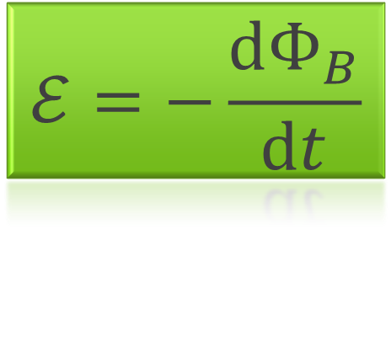
Faradayův zákon elektromagnetické indukce
velikost emn ve vodivé smyčce je rovna rychlosti změny magnetického indukčního toku procházejícího touto smyčkou.
$$Φ_{B}=\iint{\vec{B}∙\text{d}\vec{S}}$$
$$ℰ=−\frac{\text{d}Φ_{B}}{\text{d}t}$$

Slide 7
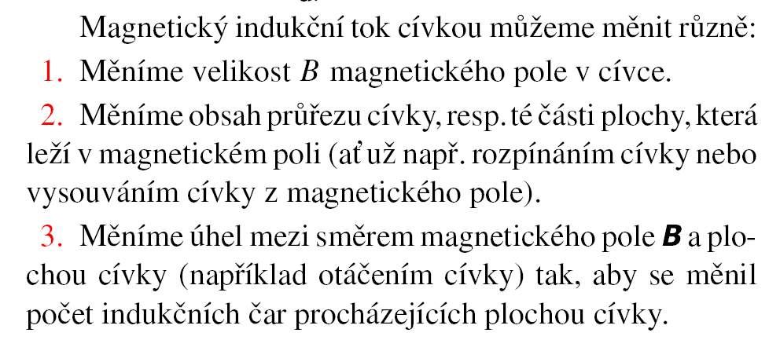
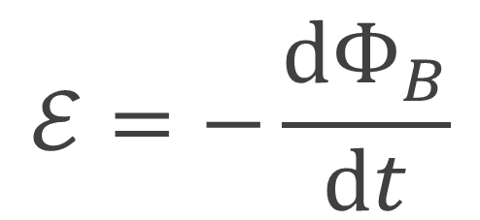
$$ℰ=−\frac{\text{d}Φ_{B}}{\text{d}t}$$
nebo tak, tak i tak současně

Slide 8
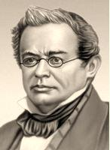
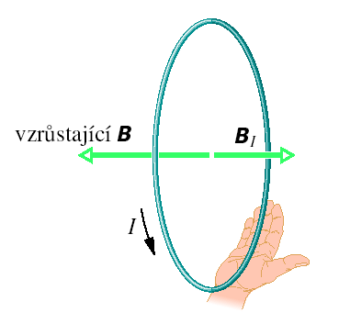
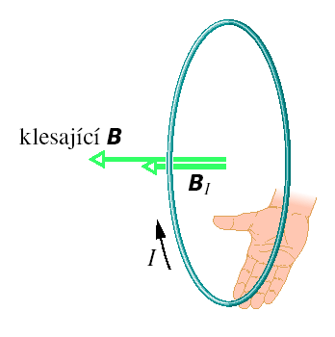
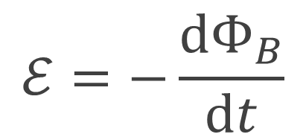
Lenzův zákon
$$ℰ=−\frac{\text{d}Φ_{B}}{\text{d}t}$$
indukovaný proud (I) má takový směr, že magnetické pole (B_{I}) tímto proudem vzbuzené působí proti změně magnetického pole (B) , která proud indukovala
Emil Lenz
1804 - 1865

Slide 9
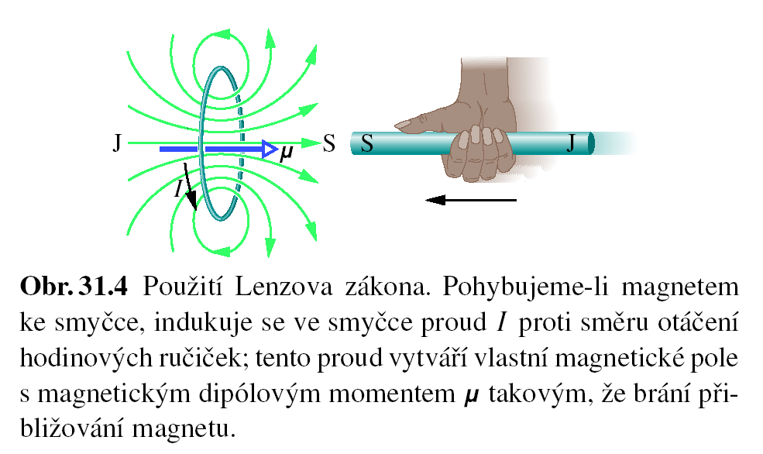
Lenzův zákon

Slide 10
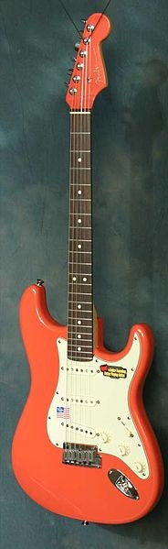
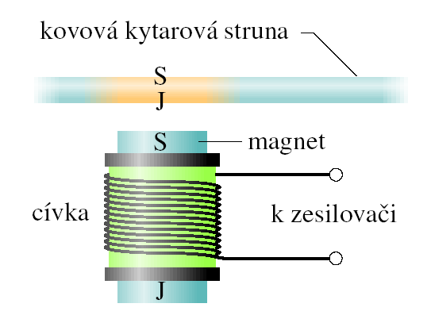
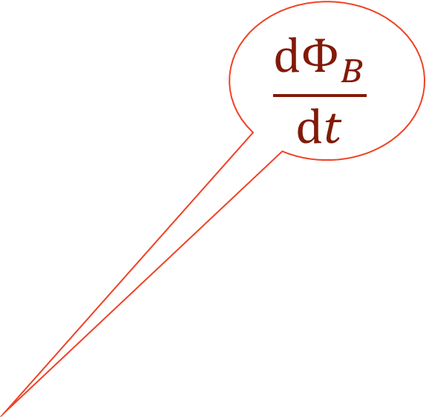
aplikace: elektrická kytara
$$\frac{\text{d}Φ_{B}}{\text{d}t}$$

Slide 11
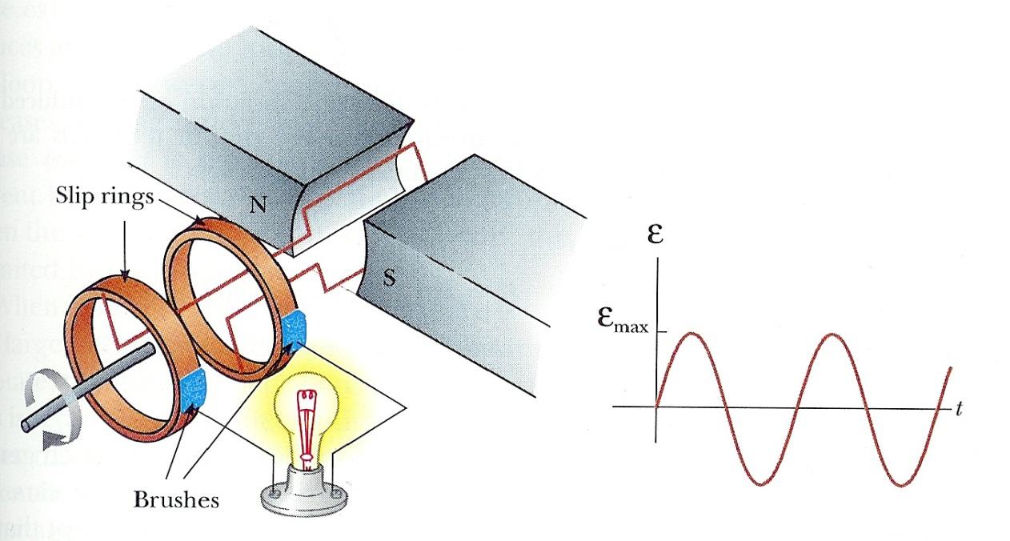



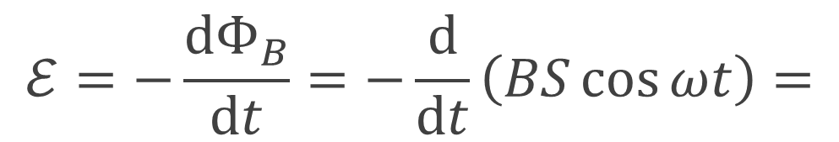

aplikace: výroba elektřiny
$$\vec{B}$$
$$\vec{n}$$
$$ωt$$
$$ℰ=−\frac{\text{d}Φ_{B}}{\text{d}t}=−\frac{\text{d}}{\text{d}t}\left(BS\cos{ωt}\right)=$$
$$BSω\sin{ωt}$$

Slide 12
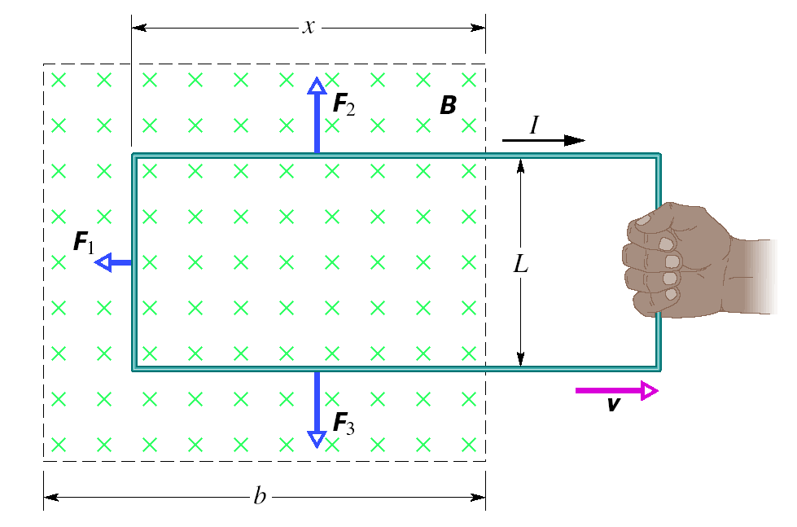




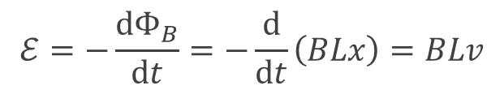

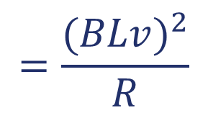



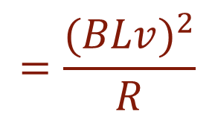
indukce a přenosy energie
$$=\frac{{(BLv)}^{2}}{R}$$
$$P_{\text{tep}}=I^{2}R$$
$$ℰ=−\frac{\text{d}Φ_{B}}{\text{d}t}=−\frac{\text{d}}{\text{d}t}\left(BLx\right)=BLv$$
$$I=\frac{ℰ}{R}$$
$$=\frac{BLv}{R}$$
$$F=ILB$$
$$=$$
$$x$$
$$=\frac{B^{2}L^{2}v}{R}$$
$$=\frac{{(BLv)}^{2}}{R}$$
$$P_{\text{mech}}=vF$$

Slide 13
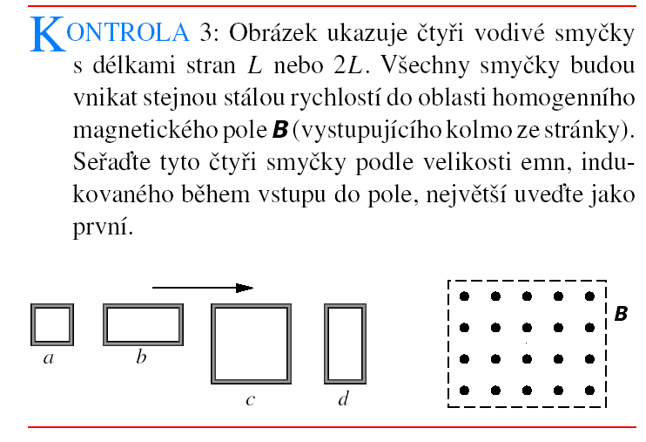

Slide 14
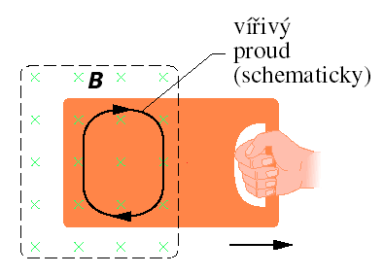
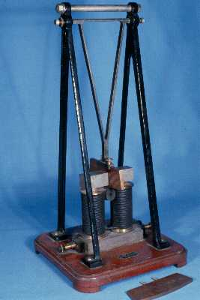
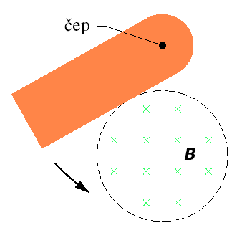
vířivé proudy

Slide 15
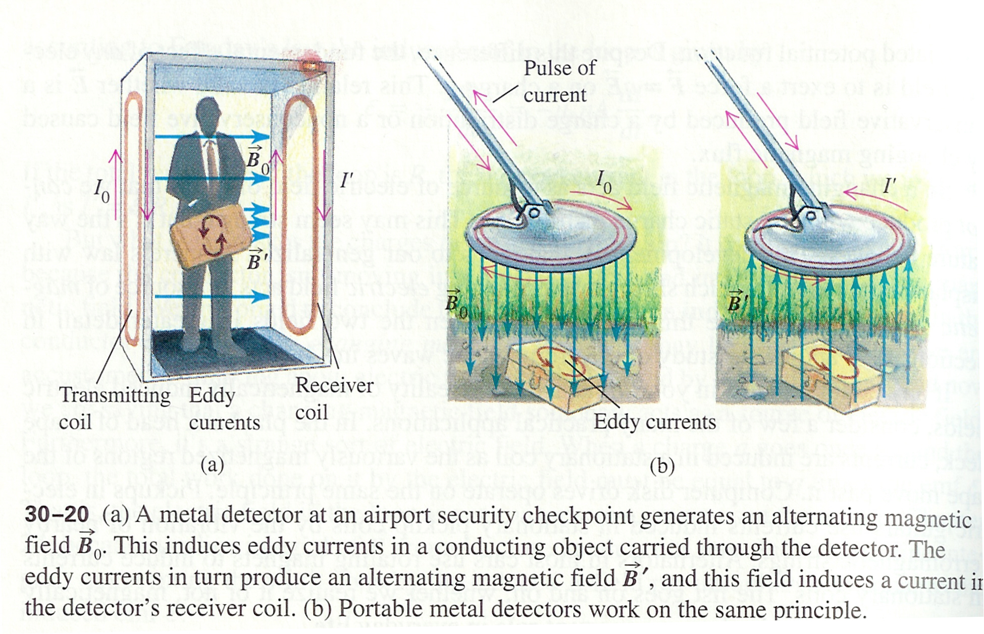
vířivé proudy: aplikace

Slide 16
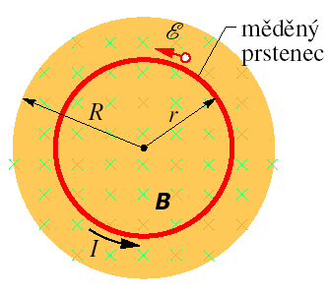
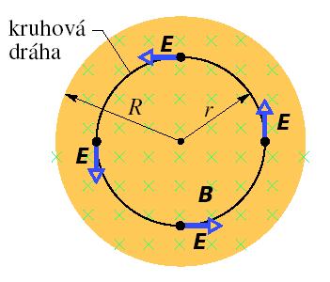
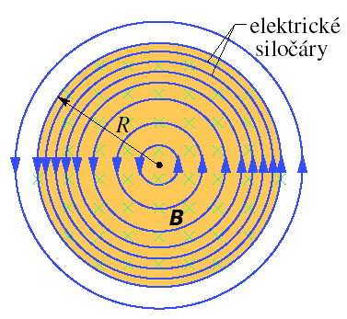
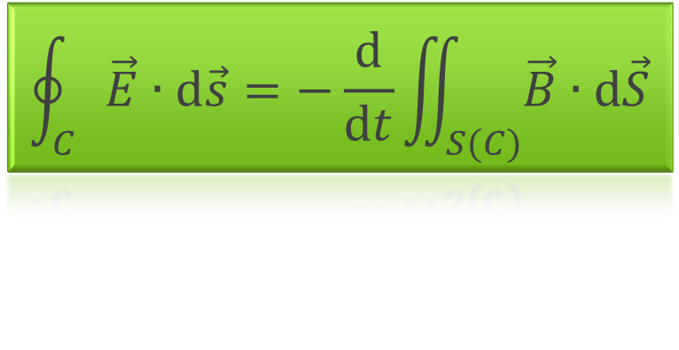
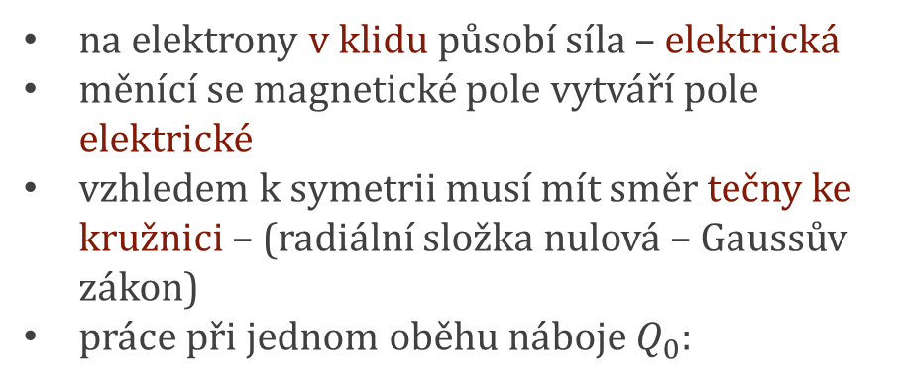
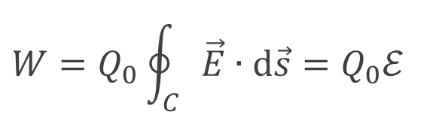
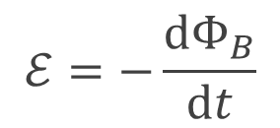
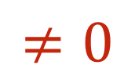
indukované elektrické pole
na elektrony v klidu působí síla – elektrická
měnící se magnetické pole vytváří pole elektrické
vzhledem k symetrii musí mít směr tečny ke kružnici – (radiální složka nulová – Gaussův zákon)
práce při jednom oběhu náboje $Q_{0}$:
$$W=Q_{0}\oint_{C}{\vec{E}∙\text{d}\vec{s}}=Q_{0}ℰ$$
$$ℰ=−\frac{\text{d}Φ_{B}}{\text{d}t}$$
$$\oint_{C}{\vec{E}∙\text{d}\vec{s}}=−\frac{\text{d}}{\text{d}t}\iint_{S(C)}{\vec{B}∙\text{d}\vec{S}}$$
$$≠0$$
nelze zavést elektrický potenciál!

Slide 17
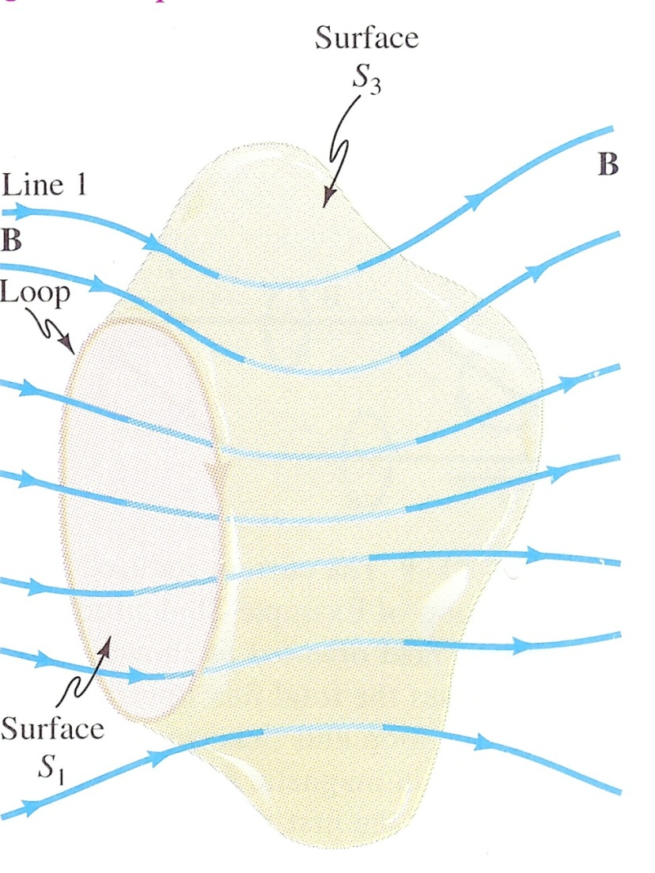
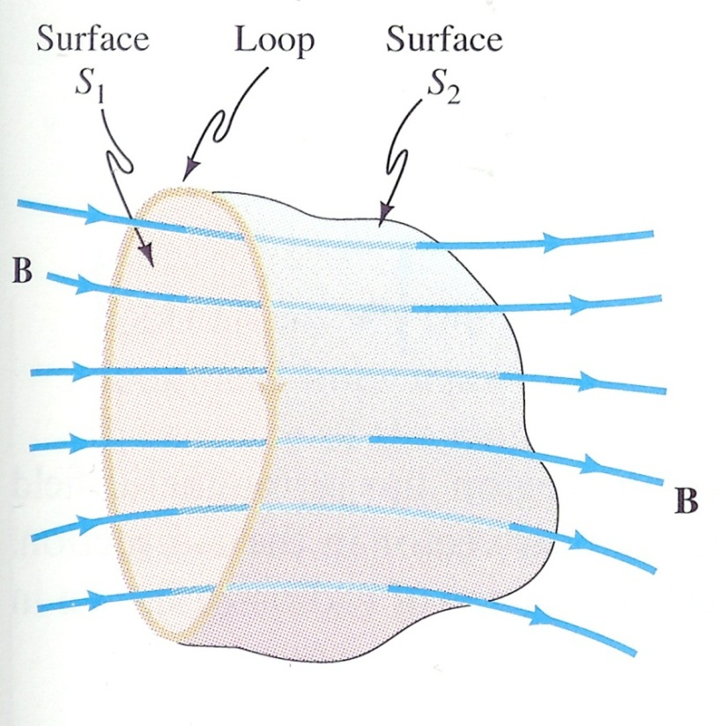


orientace křivky a plochy
$$\oint_{C}{\vec{E}∙\text{d}\vec{s}}=−\frac{\text{d}}{\text{d}t}\iint_{S(C)}{\vec{B}∙\text{d}\vec{S}}$$
$$\vec{n}$$

Slide 18

betatron
elektrony
o energii 100 MeV
(v = 0.999987 c)
Magnetické pole
udržuje elektron na kruhové dráze
proměnné v čase indukuje elektrické pole, které elektron urychluje

Slide 19

betatron
B_{max} = 0.8 T
4,2 ms
84 cm
indukované napětí po jednom oběhu
výsledná kinetická energie elektronu
100 MeV = (430 eV).(? oběhů)
100 MeV = (430 eV).(230 000 oběhů)
průměrná rychlost elektronu

Slide 20


indukce vně magnetického pole
$$\oint_{C}{\vec{E}∙\text{d}\vec{s}}=−\frac{\text{d}}{\text{d}t}\iint_{S}{\vec{B}∙\text{d}\vec{S}}$$

Slide 21

magnetoelektrická indukce
a Maxwellovy rovnice

Slide 22








Ampérův-Maxwellův zákon
Ampérův zákon:
$$\oint_{∂S}{\vec{B}∙\text{d}\vec{s}}=μ_{0}I=μ_{0}\iint_{S_{1}}{\vec{J}∙\text{d}\vec{S}}$$
$$\iint_{S_{2}}{\vec{J}∙\text{d}\vec{S}}=0$$
Maxwellův (posuvný) proud:
$$I_{M}=I=\frac{\text{d}Q}{\text{d}t}=\frac{\text{d}}{\text{d}t}\left(ε_{0}SE\right)=ε_{0}\frac{\text{d}Φ_{E}}{\text{d}t}=ε_{0}\frac{\text{d}}{\text{d}t}\iint{\vec{E}∙\text{d}\vec{S}}$$
Ampérův-Maxwellův zákon:
$$\oint_{∂S}{\vec{B}∙\text{d}\vec{s}}=μ_{0}\iint_{S}{\left(\vec{J}+ε_{0}\frac{\text{d}\vec{E}}{\text{d}t}\right)∙\text{d}\vec{S}}=μ_{0}I+μ_{0}ε_{0}\frac{\text{d}}{\text{d}t}\iint_{S}{\vec{E}∙\text{d}\vec{S}}$$
$${\vec{J}}_{M}$$
$$c^{−2}$$
$$I_{M}$$

Slide 23




Ampérův-Maxwellův zákon
Faradayův zákon

Slide 24


Slide 25



Slide 26





Maxwellovy rovnice
$$∯_{S}{\vec{E}∙\text{d}\vec{S}}=\frac{Q}{ε_{0}}$$
Gaussův zákon
$$\oint_{∂S}{\vec{B}∙\text{d}\vec{s}}=μ_{0}I+μ_{0}ε_{0}\frac{\text{d}}{\text{d}t}\iint_{S}{\vec{E}∙\text{d}\vec{S}}$$
James Clerk Maxwell
1831 - 1879
Ampérův-Maxwellův zákon
$$∯_{S}{\vec{B}∙\text{d}\vec{S}}=0$$
Gaussův zákon pro magnetické pole
$$\oint_{∂S}{\vec{E}∙\text{d}\vec{s}}=−\frac{\text{d}}{\text{d}t}\iint_{S}{\vec{B}∙\text{d}\vec{S}}$$
Faradayův zákon

Slide 27









kvazistacionární aproximace
$$\oint_{∂S}{\vec{E}∙\text{d}\vec{s}}=−\frac{\text{d}}{\text{d}t}\iint_{S}{\vec{B}∙\text{d}\vec{S}}$$
$$\vec{E}(t)$$
$$\vec{B}(t)$$
$$\oint_{∂S}{\vec{B}∙\text{d}\vec{s}}=μ_{0}I+μ_{0}ε_{0}\frac{\text{d}}{\text{d}t}\iint_{S}{\vec{E}∙\text{d}\vec{S}}$$
(elektromagnetické pole)
$$\oint_{∂S}{\vec{E}∙\text{d}\vec{s}}=−\frac{\text{d}}{\text{d}t}\iint_{S}{\vec{B}∙\text{d}\vec{S}}$$
$$\vec{E}(t)$$
$$\vec{B}(t)$$
$$\oint_{∂S}{\vec{B}∙\text{d}\vec{s}}=μ_{0}I+μ_{0}ε_{0}\frac{\text{d}}{\text{d}t}\iint_{S}{\vec{E}∙\text{d}\vec{S}}$$
(kvazistacionární pole)
podmínka kvazistacionarity:
$$d≪cT$$
rozměr obvodu
perioda změn polí

Slide 28

Kvazistacionární pole
…
typický rozměr obvodu ... d ²

Slide 29
Kvazistacionární pole
⇔

